Slide 1
Zásobník a Volanie podprogramov
Mgr. Ing. Martin Butkovský

Slide 2
Zásobník a volanie podprogramov
OBSAH
1. Zásobník
2. Volanie podprogramov

Slide 3
1. Zásobník
špeciálny druh pamäte, ktorá sa používa na dočasné ukladanie informácií,
keď chceme čítať informácie presne v opačnom smere v akom boli zapísané do
pamäte bez toho, aby sme riešili adresovanie údajov
sekvenčná pamäť, ktorá umožňuje zápis a čítanie informácií iba do jedného
miesta alebo iba z jedného miesta v tejto pamäti, ktorá sa nazýva horná časť
zásobníka.
správa sa ako fronta, do ktorej je možné zapisovať údaje do hornej časti zásobníka,
čím sa súčasne posúvajú všetky informácie uložené na nasledujúcich miestach o jednu
pozíciu do hĺbky tohto frontu smerom nadol

Slide 4
1. Zásobník
načítanie je možné iba z hornej časti zásobníka.
načítaním sa odstránia informácie iba z hornej časti zásobníka a na jeho miesto sa zapíše nová informácia z hĺbky zásobníka s posunom všetkých uložených informácií o jednu pozíciu smerom k hornej časti zásobníka.
poradie typu Last-In-First-Out.

Slide 5
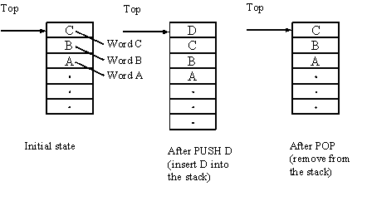
1. Zásobník
Na manipuláciu so zásobníkom sa používajú tri pokyny:
1. Push - zapíše dáta do zásobníka,
2. Čítať zásobník - čítať hornú časť zásobníka,
3. Pop - odstránenie údajov z hornej časti zásobníka s posunom ich obsahu nahor

Slide 6
1. Zásobník
súčasné implementácie zásobníka sú založené na použití hlavnej pamäte podporovanej špeciálnymi registrami, ktoré uľahčujú prístup a správu zásobníka.
zásobník je rezervovaný operačným systémom, súvislá postupnosť po sebe idúcich pamäťových miest.
hranice zásobníka sú určené dvoma špeciálnymi registrami
základným registrom zásobníka (stack base register)
uchováva adresu umiestnenia dolnej hranice zásobníka
limitným registrom zásobníka (stack limit register)
uchováva adresu umiestnenia hornej hranice zásobníka.

Slide 7
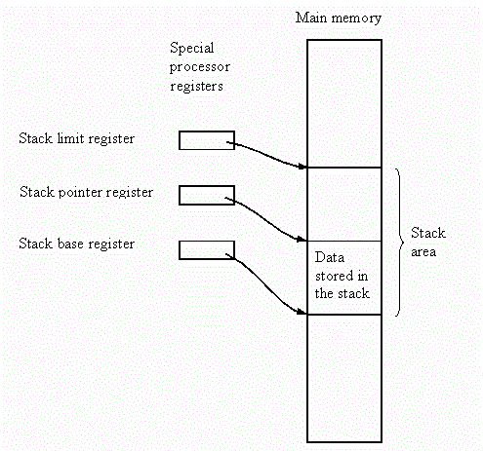
1. Zásobník
adresný priestor medzi týmito adresami je
určený iba pre zásobník a na nič iné sa
nepoužíva
horná časť zásobníka je určená adresou,
ktorá je uložená v registri ukazovateľa
zásobníka (stack pointer register).

Slide 8
2. Volanie podprogramov
podprogram je postupnosť inštrukcií, ktoré sa nachádzajú mimo hlavného programu
podprogramy sa spúšťajú inštrukciou Call, ktorá sa nachádza v hlavnou programe a na návrat z podprogramu sa používa inštrukcia Ret (return), ktorá sa nachádza v podprograme
implementácia inštrukcií "Call" i "Ret" je postavná na použití zásobníka.

Slide 9
2. Volanie podprogramov
v inštrukcii Call na volanie podprogramu je vždy umiestnená adresa prvej inštrukcie do podprogramu nazývaného adresa podprogramu.

Slide 10
2. Volanie podprogramov
Vykonanie inštrukcie Call - volanie podprogramu
1. ukladanie aktuálneho obsahu registra Program Counter - počítadla programu do zásobníka operáciou „Push“
(tj. spiatočná adresa po vykonaní nasledujúcej inštrukcie po inštrukcií Call),
2. zapísanie adresy uvedenej v inštrukcií Call do registra Program Counter - počítadla programu
3. načítanie ďalšej inštrukcie podľa nového obsahu registra Program Counter - počítadla programu.
adresa zapísaná do zásobníka bude použitá inštrukciou na návrat „Ret“ na automatický návrat z podprogramu na nasledujúcu inštrukciu po inštrukcií „Call“.

Slide 11
2. Volanie podprogramov
Vykonanie návratu z podprogramovej inštrukcie "Ret"
1. čítanie z hornej časti zásobníka spiatočnej adresy
(k inštrukcii nasledujúcej po inštrukcii "Call" v hlavnom programe),
2. zápis tejto adresy do registra Program Counter - počítadla programu,
3. vykonanie operácie „Pop“ na zásobníku a načítanie novej inštrukcie podľa nového obsahu počítadla programu.
adresa zapísaná do zásobníka počas volania podprogramu (inštrukcie Call) sa niekedy nazýva skok a volanie podprogramu sa nazýva skokom so stopou.

Slide 12
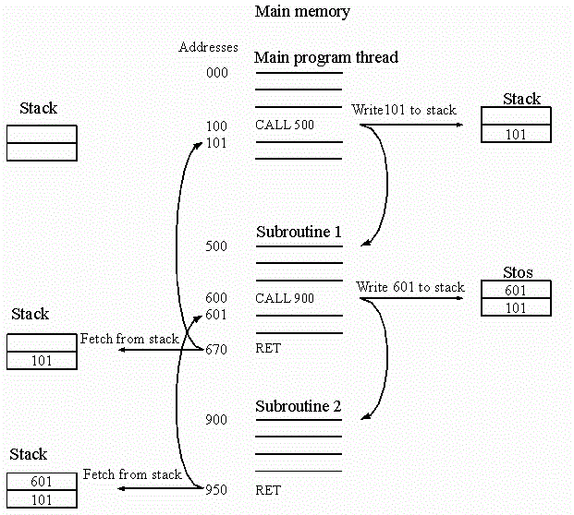
2. Volanie podprogramov
Obrázok predstavuje akcie týkajúce sa vnorených volaní podprogramov z popredného vlákna programu.
Počas volania podprogramu 1
(volanie 500 uložené na adrese 100) je spätná adresa 101 uložená v zásobníku.
Počas volania podprogramu 2
(volanie 900 zapísané na adresu 600) je spätná adresa 601 uložená v zásobníku.
Pri návrate z podprogramu 2 je adresa 601 prevzatá zo zásobníka.
Pri návrate z podprogramu 1 je adresa 101 prevzatá zo zásobníka.

